Slide 1

T
CUAI 7기 하계 컨퍼런스 DA 1팀
2024.07.09
발표자 : 박성호

Slide 2

스터디원 소개 및 만남 인증
팀원 1 : 박성호
(전자전기공학부)
팀원 2 : 박준상
(전자전기공학부)
팀원 3 : 양지훈
(전자전기공학부)
팀원 4 : 조효원
(전자전기공학부)
팀원 5 : 황지민
(전자전기공학부)
2021-07-02
만남을 가져 주제 선정 및 활동을 진행하였으나 사진을 찍지 못함

Slide 3
목차
주제 선정
데이터 소개
주제 구체화
일정

Slide 4
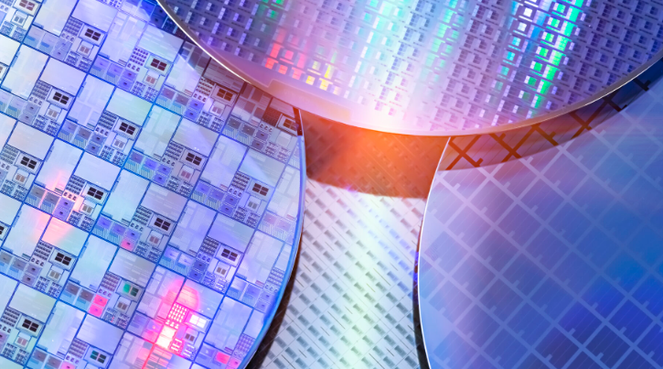
1. 주제선정
팀원 모두가 전자전기공학부로 반도체 진로를 희망
반도체 제조 공정 센서 데이터를 활용하여 반도체 불량 탐지 및 수율 향상에 관심

Slide 5
2. 데이터 소개
Abstract
생산품의 경우 총 5번의 공정을 통해 검사
공정단계와 피처이름의 조합으로 이루어짐
Train: 40개의 컬럼과 오불량을 판단하는 Label 컬럼
Test: 41개의 column(s)과 16,998개의 Row(s)
반도체 공정 중 플라즈마 공정에 특화된 데이터

Slide 6
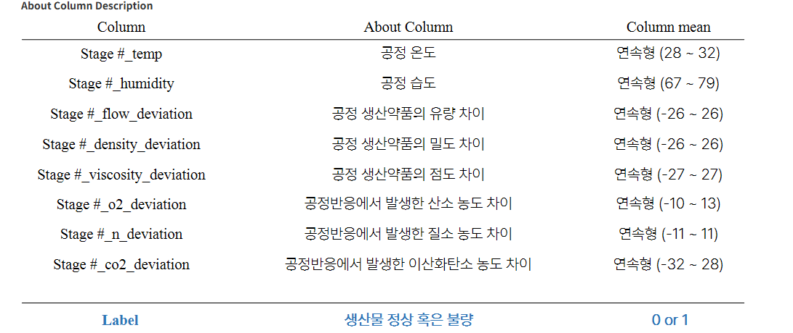
2. 데이터 소개

Slide 7
3. 주제 구체화
전공 지식을 활용한 공정 데이터 분석
분석 데이터를 통한 공정 수율 향상 방법 모색
적합한 모델 생성 및 모델 성능 평가를 통한 개선

Slide 8

4. 일정
주제발표
데이터
전처리
모델 생성
및 개선
최종 발표
7/8
7/23
8/20
8/27

